Slide 2


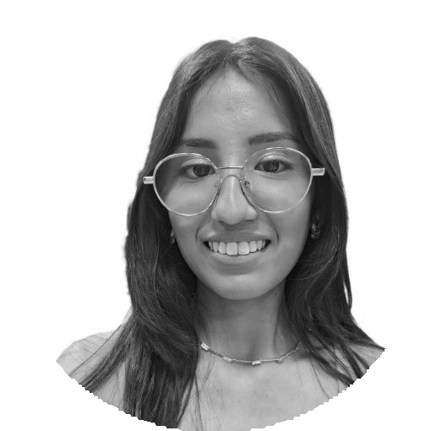
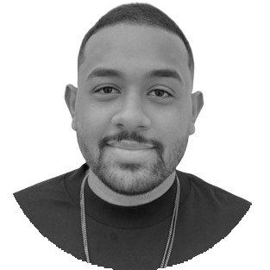
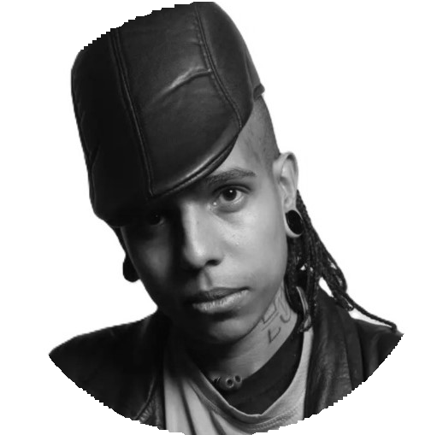

Equipe
Glenda Delfy
552667
Lucas Alcântara
95111
Renan Bezerra
553228

Slide 3

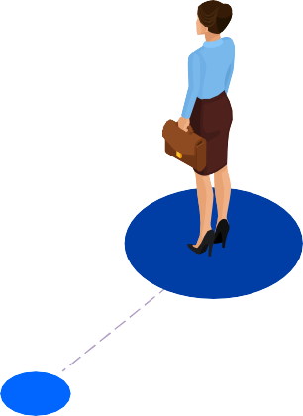
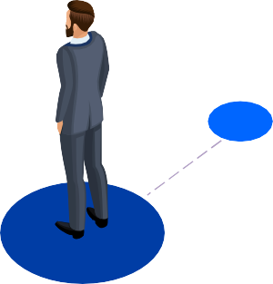

Analise preditiva de scoring utilizando tensorflow/teachablemachine
Introdução
O aumento significativo no número de sinistros fraudulentos e procedimentos odontológicos desnecessários tem gerado sérios impactos financeiros para operadoras de planos odontológicos. Estudos recentes indicam que fraudes e tratamentos não justificáveis são responsáveis por uma parcela considerável dos sinistros, comprometendo a sustentabilidade desses planos e a qualidade dos serviços prestados aos pacientes

Slide 4
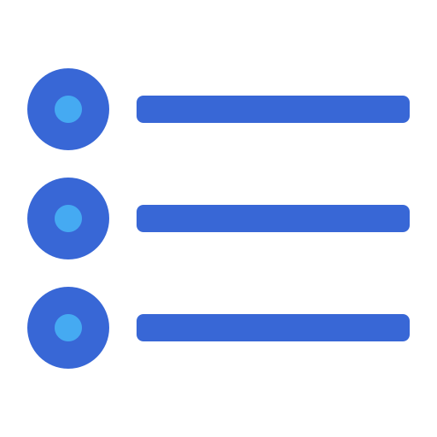

O que queremos fazer
Este projeto propõe o desenvolvimento de um sistema de análise preditiva para monitorar e avaliar os procedimentos realizados por dentistas credenciados, com foco em identificar e prevenir fraudes, bem como melhorar a qualidade dos serviços oferecidos. A solução se baseia na criação de um sistema de scoring, que atribui notas aos dentistas com base na conformidade dos procedimentos realizados. Ao utilizar modelos de aprendizado de máquina, como classificação supervisionada e regressão logística, será possível otimizar a detecção de práticas fraudulentas e garantir maior controle sobre a qualidade dos atendimentos.

Slide 5
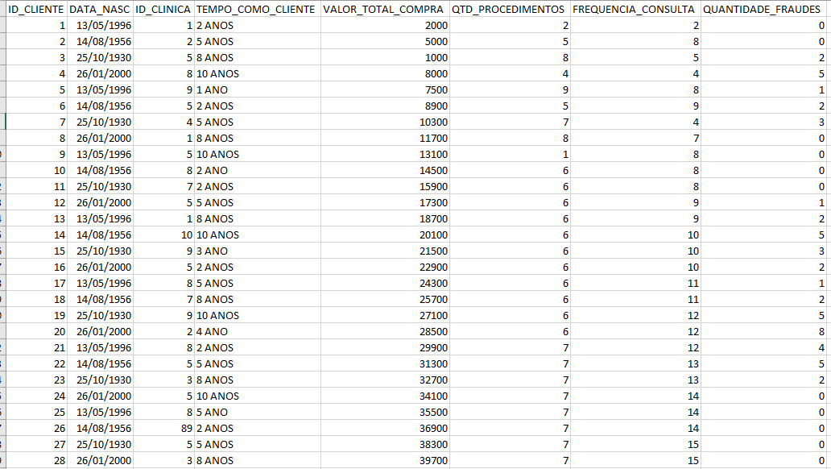
Exemplo da tabela de treinamento

Slide 6
Como será feito o treinamento?
Cada dentista receberá uma nota em uma escala de 1 a 5. Essa nota refletirá a qualidade dos atendimentos e a conformidade dos procedimentos realizados:
• 1: Baixo desempenho - muitos procedimentos questionáveis.
• 2: Desempenho abaixo da média - algumas inconsistências.
• 3: Desempenho aceitável - procedimentos dentro do esperado.
• 4: Bom desempenho - poucas anomalias detectadas.
• 5: Excelente desempenho - todos os procedimentos válidos e recomendados.

Slide 7

Como será feito o treinamento?
Cada paciente também terá sua avaliação de atendimento
Podendo o dentista avaliar
Se houver fraude irá prejudicar no scoring
E que pode ser banido da plataforma.

Slide 8




Frameworks / api usadas

Slide 9

Como será o sistema integrado do Sprint?
Facilidade de Uso
Personalização
Facilidade de Uso
Interface Visual

Slide 10
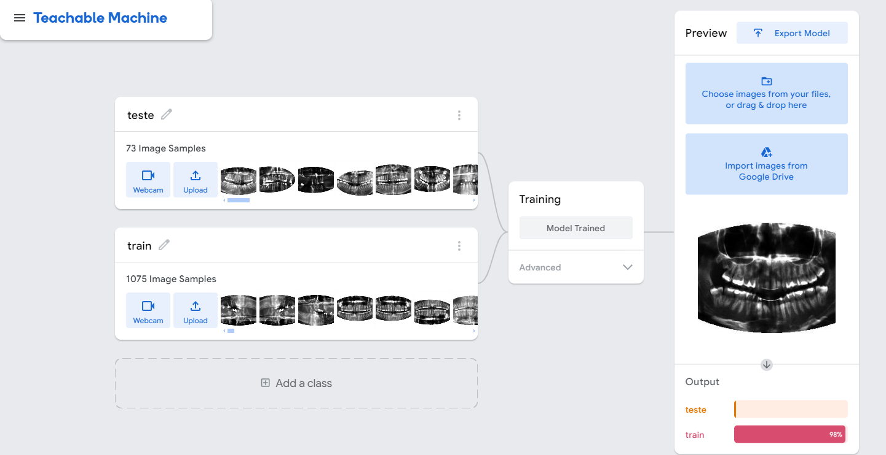
Alternativas que podem ser usadas e como pode complementar no sistema de scoring
10

